Slide 1
UBND QUẬN LONG BIÊN
TRƯỜNG MẦM NON BẮC CẦU
KHÁM PHÁ
Một số danh lam thắng cảnh của Hà Nội
Giáo viên: Trần Thị Đắc Thắng
Năm học: 2024- 2025

Slide 3
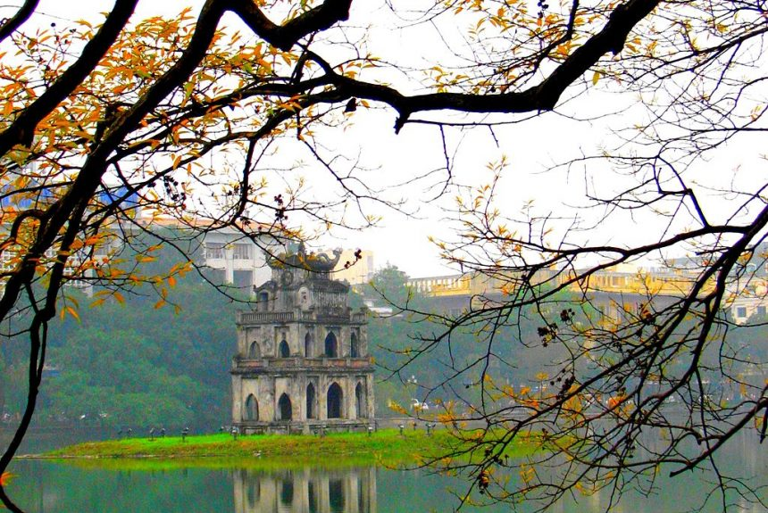

Slide 4
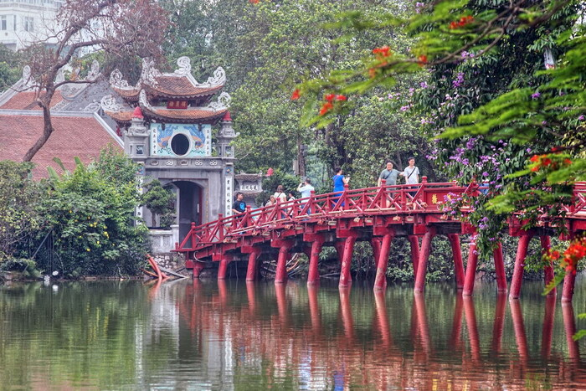

Slide 5
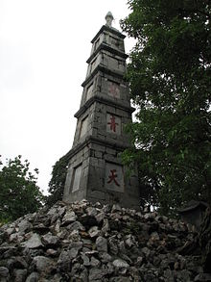

Slide 6
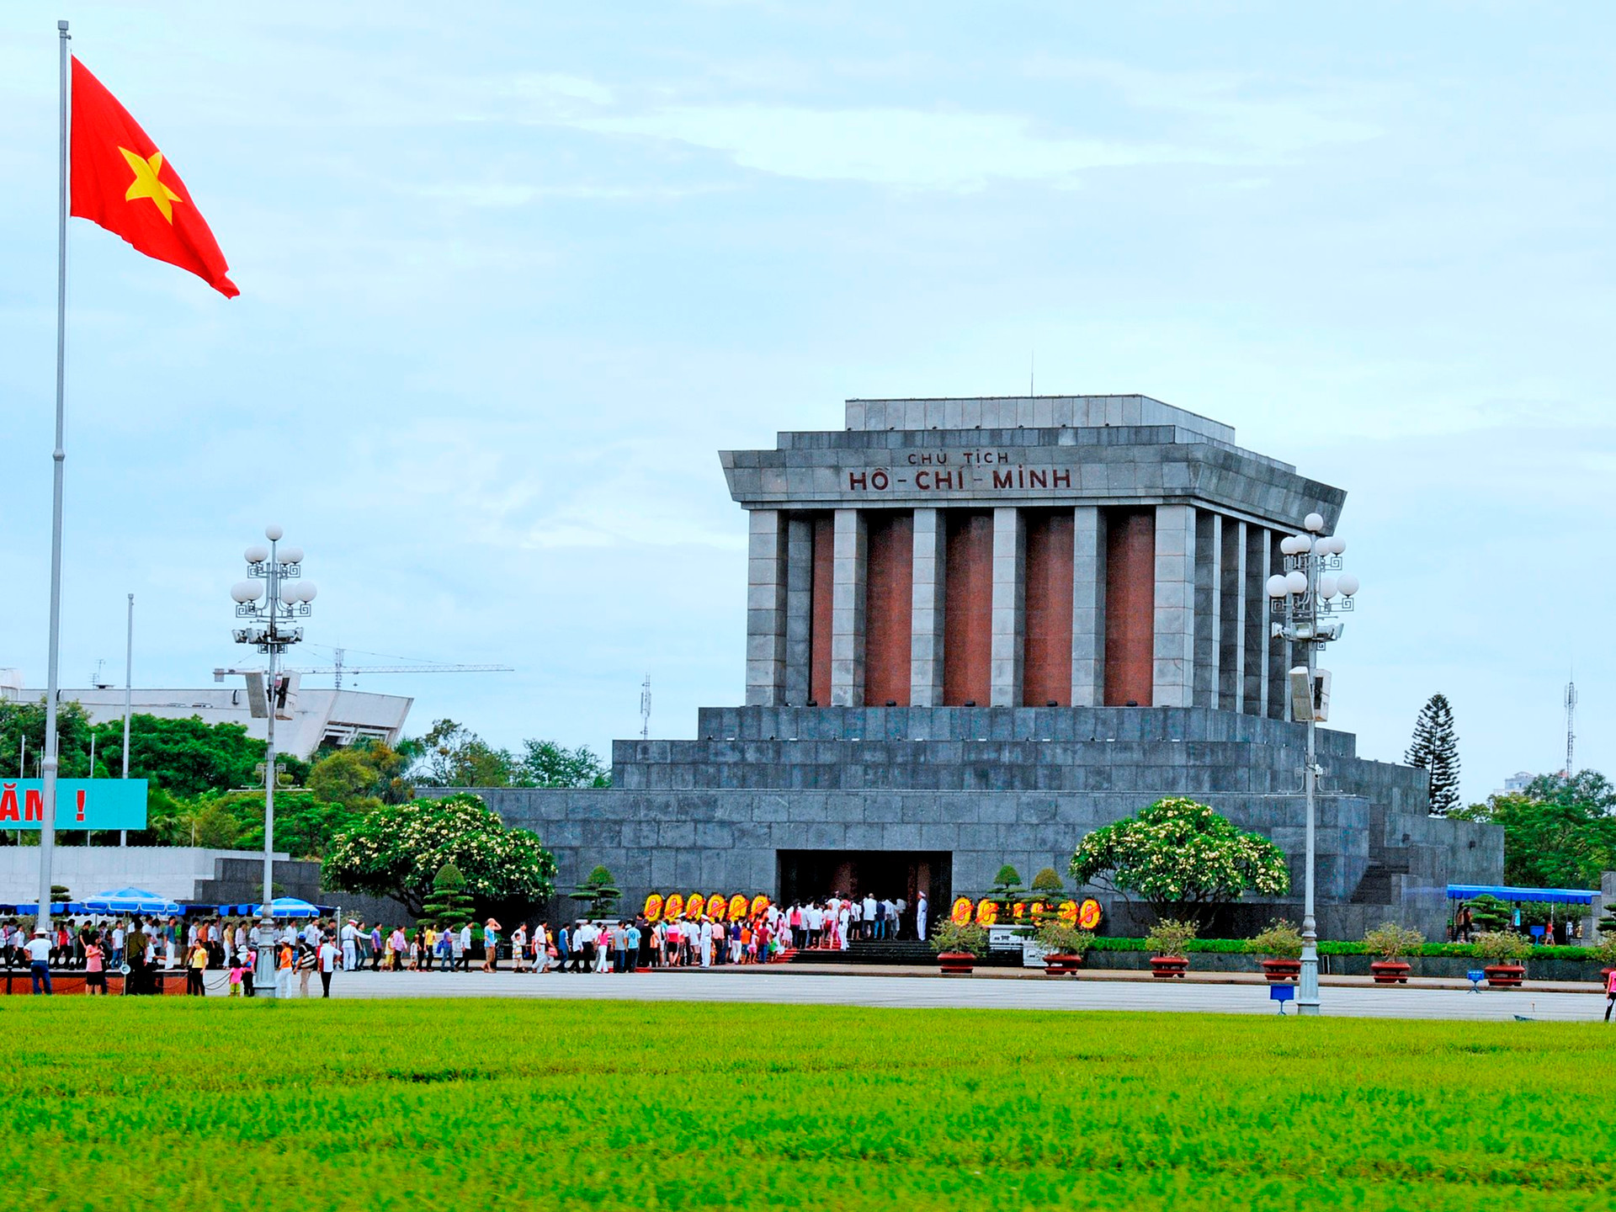

Slide 7
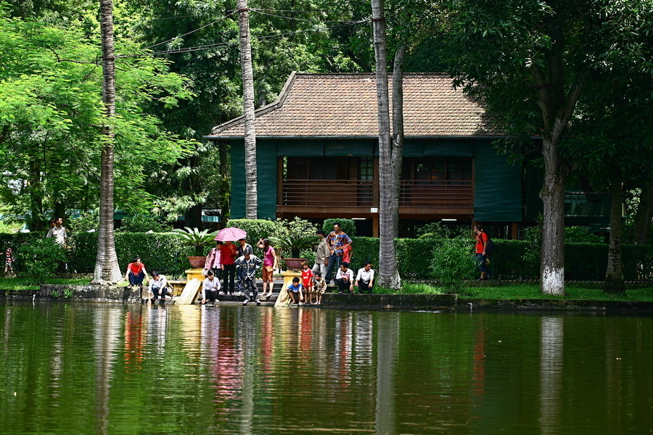

Slide 8
